Slide 1


TENDO Hydro-Dehnspanntechnik

Slide 2
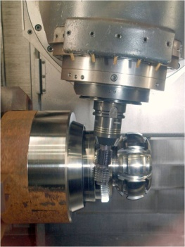
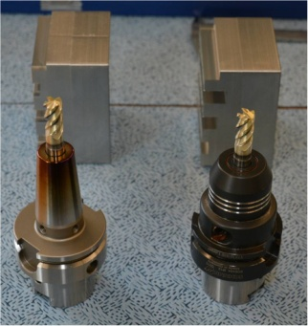
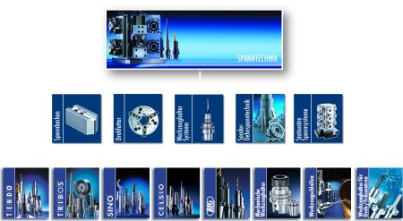
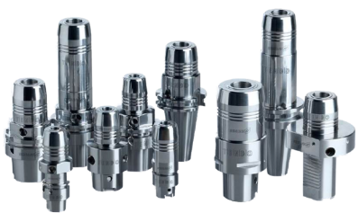
Inhalt
Übersicht
TENDO
Anwendungs-beispiele
Fräsversuch

Slide 3
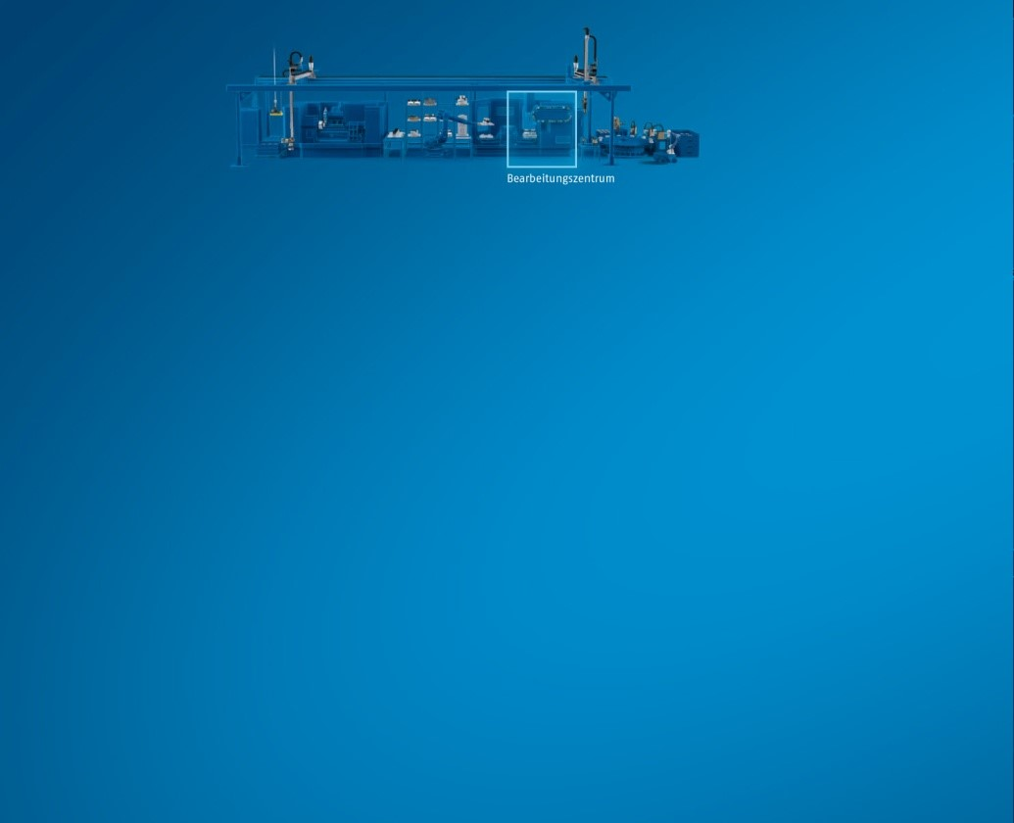
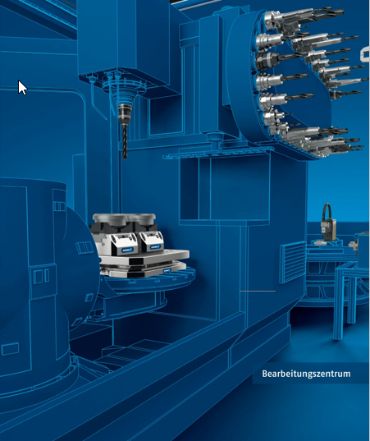
Jeder Zerspanung gewachsen

Slide 4
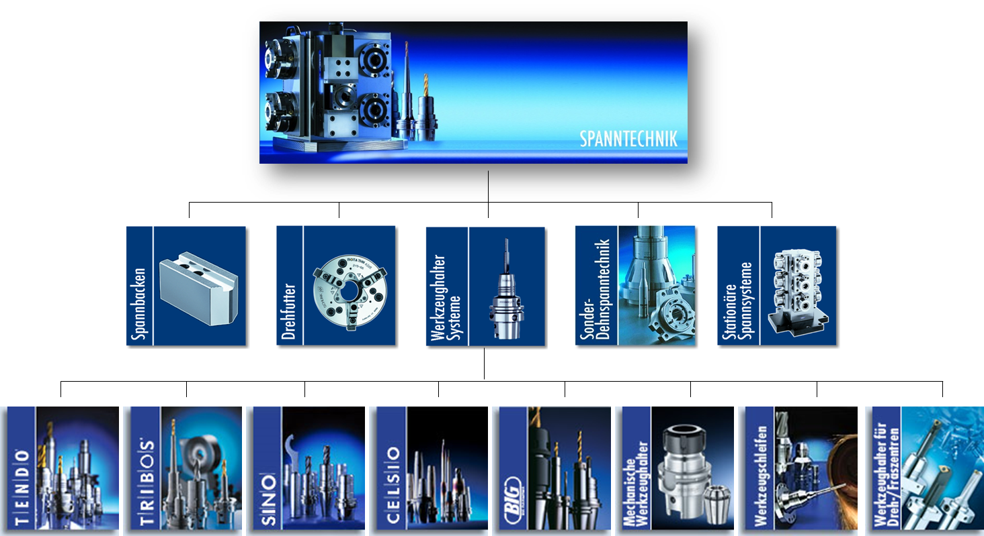
Werkzeughaltersysteme - Produktübersicht

Slide 5
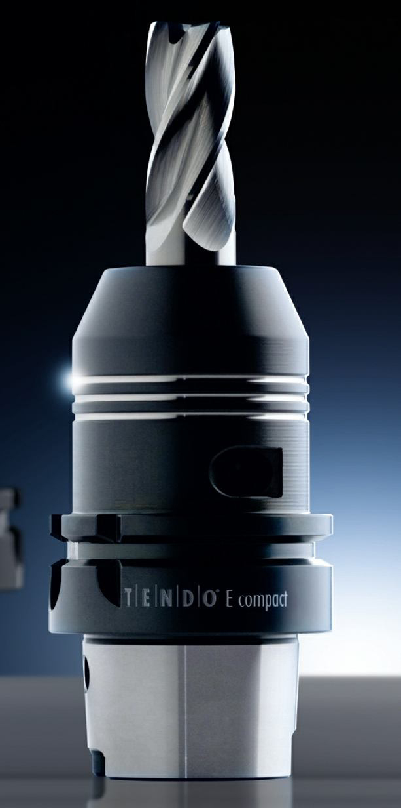

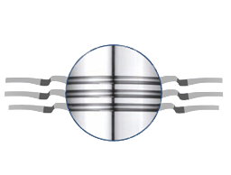
TENDO E compact

Slide 6
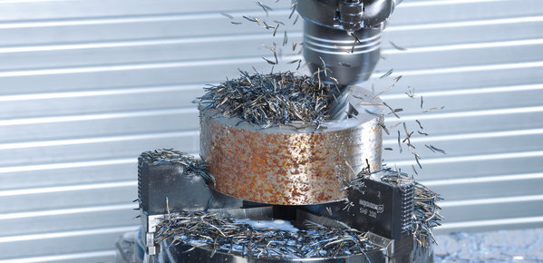
TENDO E compact

Slide 7
TENDO E compact
Robuster! Mit Drehmoment bis zu 900 Nm (Ø 20 mm), 2000 Nm (Ø32mm)
für Volumenzerspanung, Bohren, Reiben und Gewinden!
Starke Performance bei:
Drehmomentübertragung – für höchste Volumenzerspanung
Dämpfungseigenschaften – für beste Werkstückoberflächen
Hohe Radialsteifigkeit – für beste Formgenauigkeit
Rundlaufgenauigkeit – für höherer Standzeiten des Werkzeuges
Jetzt bricht ein neues Zeitalter an!
Bestes Preis-Leistungsverhältnis!

Slide 8
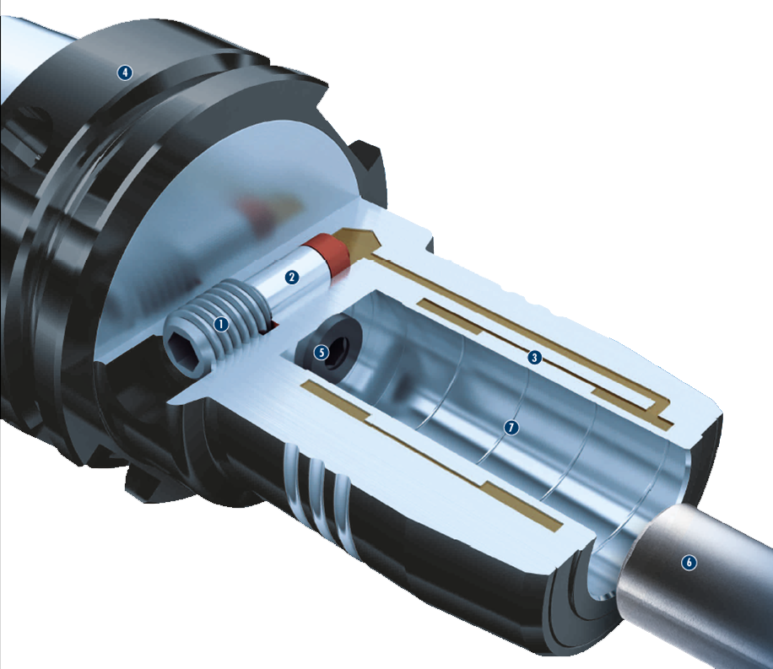
TENDO E compact im Detail
Spannschraube
Spannkolben
Dehnbüchse und Kammersystem
Grundkörper
Längenverstellschraube
Werkzeug
Schmutzrille

Slide 9
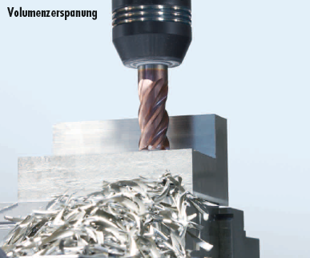
TENDO E compact
Das Spannfutter für fast alle Anforderungen
Volumenzerspanung
Für die schwere Volumenzerspanung geeignet
z.B. bis zu 400 cm³/min bei 42CrMo4*
* abhängig von Werkzeugmaschine und Werkzeug

Slide 10
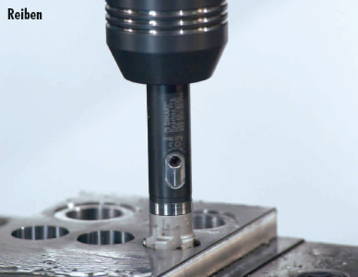
TENDO E compact
Das Spannfutter für fast alle Anforderungen
Reiben
Hervorragende Schwingungsdämpfung sorgt für beste Werkstückoberflächen
Dauerhafter Rundlauf für eine hohe Maßhaltigkeit

Slide 11
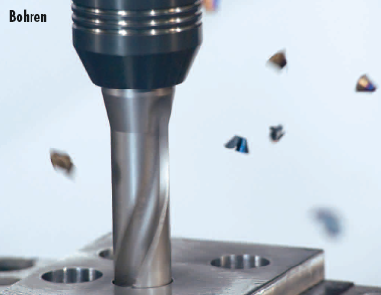
TENDO E compact
Das Spannfutter für fast alle Anforderungen
Bohren
Schwingungsdämpfung und Rundlaufgenauigkeit < 0.003 mm

Slide 12
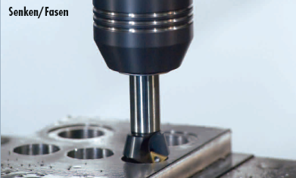
TENDO E compact
Das Spannfutter für fast alle Anforderungen
Senken/Fasen
Qualität durch Präzision und Rundlaufgenauigkeit garantiert

Slide 13
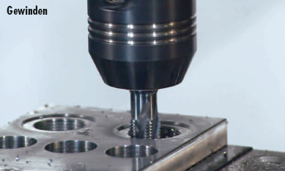
TENDO E compact
Das Spannfutter für fast alle Anforderungen
Gewinden
Hohe Drehmomente (bis zu 900 Nm bei Ø 20)
Hervorragende Schwingungsdämpfung
Für das Gewinden geradezu prädestiniert

Slide 14
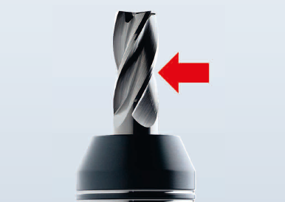
TENDO E compact
Hohe Radialsteifigkeit für beste Formgenauigkeit
Optimale Radialsteifigkeit
Robusten Grundkörper verhindert seitliches Auslenken während des Zerspanprozesses
Vorteil: hohe Formgenauigkeit am Werkstück bei gleichzeitig höchsten Abtragsraten (z.B. 400 cm³/min bei 42CrMo4*)
* abhängig von Werkzeugmaschine und Werkzeug

Slide 15
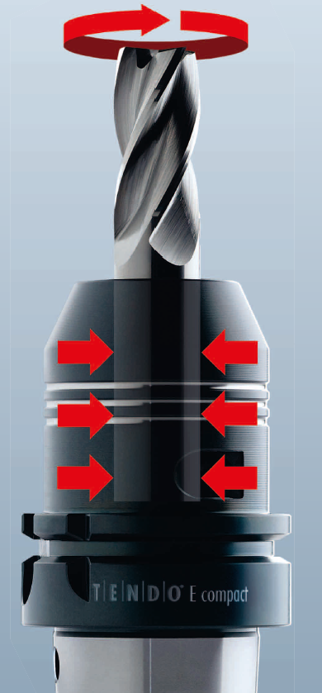
TENDO E compact
Hohes Drehmoment bis 900 Nm (Ø 20) für höchste Volumenzerspanung
setzt vollkommen neue Maßstäbe
Kompakte Bauweise garantiert starke Haltekräfte und eine hohe Drehmomentübertragung dauerhaft
Vorteil: deutlich höheres Zeitspanvolumen

Slide 16
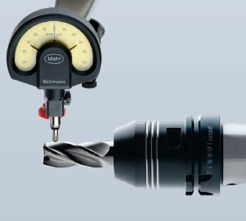
TENDO E compact
Dauerhafter Rundlauf < 0.003 mm –
ohne Schwankungen
Beste Oberflächenergebnisse durch gleichmäßigen Schneideneingriff und höchste Reproduzierbarkeit gewährleistet
Vorteil: präziseste Bearbeitung und sichere Prozesse

Slide 17
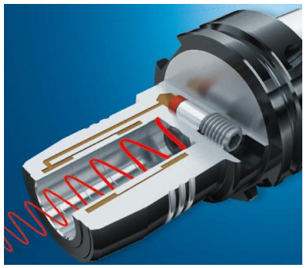
TENDO E compact
Hervorragende Schwingungsdämpfung
Hydrauliksystem dämpft hervorragend Schwingungen
Das sorgt für absolute Laufruhe
Beste Werkstückoberflächen garantiert
Vorteil:
  garantiert hohe Oberflächengüte
  Schonung der Maschinenspindel
  Erhöhung der Werkzeugstandzeiten
  Kostensenkung

Slide 18
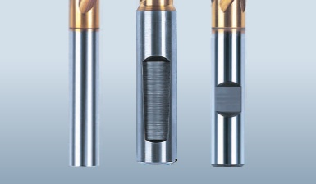
TENDO E compact
Alle Schafttypen spannbar
Alle handelsüblichen Werkzeuge (Ø 3 bis 32 mm) mit glattem Zylinderschaft sowie mit Ausnehmungen nach: Din 1835 Form B, E und Din 6535 Form HB, HE problemlos direkt oder über Zwischenbüchsen spannbar
Vorteil: keine zusätzlichen Kosten für neue Werkzeuge

Slide 19
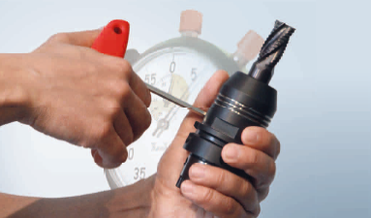
TENDO E compact
Sekundenschneller Werkzeugwechsel, μ-genau ohne Peripheriegeräte.
Einfach auf Anschlag
Einfachste Handhabung
Spannschraube einfach mit einem Sechskantschlüssel auf Anschlag eindrehen - fertig
Das Spannergebnis ohne zusätzliche Peripheriegerate: Rundlauf < 0.003 mm
Vorteil:
  Zeitersparnis durch Rüstzeitreduzierung
  Keine Investitionskosten für zusätzliche Spanngeräte

Slide 20
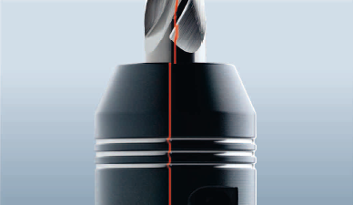
TENDO E compact
Geeignet für die HSC/HPC-Bearbeitung
– da serienmäßig feingewuchtet
Wuchtgüte von G 2.5 bei 25.000 min¯¹ HSK-A63-Ausführung für hohe Drehzahlen und HPC/HSC-Bearbeitungszentren geeignet
Vorteil: Optimale Eignung für HSK-Hochgeschwindigkeits-Spindeln

Slide 21
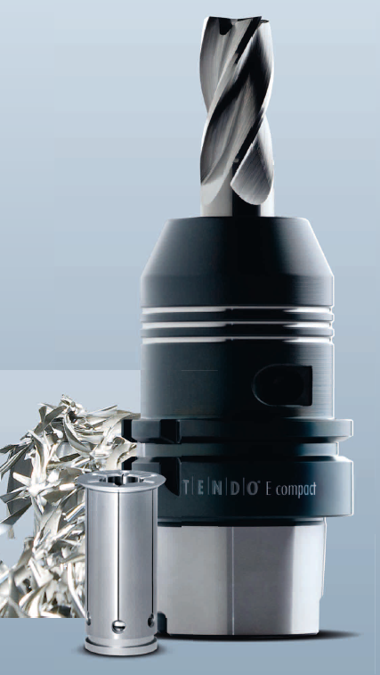
TENDO E compact
Flexible Spannbereiche durch Zwischenbüchsen
Mit Zwischenbüchsen unterschiedliche Schaftdurchmesser von 3 bis 32 mm mit einem Werkzeughalter spannbar
Vorteil:
  Reduzierung der Anschaffungskosten
  höhere Spannkraft bei gegebenem Schaftdurchmesser

Slide 22
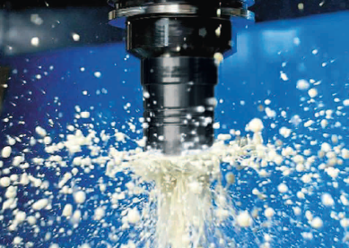
TENDO E compact
Wartungsfrei
Vollkommen geschlossenes System
Verhindert Eindringen von Schmutz, Kühl-/Schmierstoffen oder Spänen
Spannbereich wird nicht beschädigt
Funktion bleibt erhalten
Vorteil: keine Wartung und hohe Lebensdauer

Slide 23

Feldversuche
Mit Feldversuchen zum Erfolg
Rund 30 Anwender haben TENDO E compact vor der Markteinführung schon getestet
Um den Erfolg von Anfang an sicherzustellen, wurde das neue Futter vor der Markteinführung in einem Kunden-Feldversuch ausgiebigen Tests unterworfen.

Slide 24
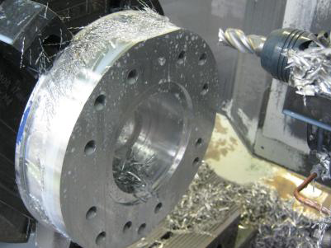
Feldversuche
Maschine
DMG DMU 80P
Antrieb: 12000min¯¹, 9kW
Schnittdaten
VHM Kennametal ABDE2000A3AS,
3 Schneiden
Auskraglänge 53mm
vc = 480m/min
vf = 0,36mm/U
ap = 20mm
fz = 0,12 mm/Zahn
Ergebnis des Kunden
- Oberflächengüte verbessert
- Standzeit verbessert
- Geringere Werkzeugkosten
- Zeitaufwand gegenüber Schrumpfen: -50%
- Eindruck begeistert. Handhabung ist einfach und nicht fehleranfällig
- Anwender kann sich TENDO E compact sehr gut im Schrupp- und Schlicht-Bereich vorstellen, wegen dem sehr hohen Haltemoment.
Werkstück
Steckerflansch
Werkstoff EN AW-6082

Slide 25
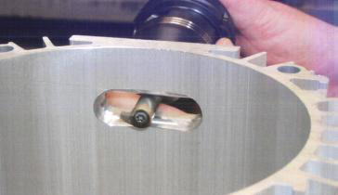
Feldversuche
Maschine
Heller H2000 Power Cutting
Antrieb: 10000min¯¹, 38kW
Schnittdaten
Nass-Fräsen mit VHM Horn
Einschneidiger Zirkularfräser
Auskraglänge 50mm
n = 4000
vc = 200m/min
vf = 500mm/U
ap = 4mm
ae = 4mm
Ergebnis des Kunden
- Höhere Standzeiten der Werkzeuge
- Kürzere Rüstzeiten
- Handhabung, Reinigung, Zuverlässigkeit, alles sehr gut
- Bevorzugter Einsatz beim Spannen aller VHM-Schäfte bei Schrupp- und Schlichtfräs-Operationen.
Werkstück
Strangpreßgehäuse Werkstoff: 3.3206

Slide 26
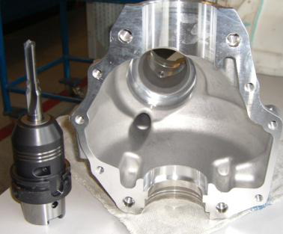
Feldversuche
Werkstück
Gehäuse Werkstoff: AlSi9Cu3
Maschine
MAKINO A55e
Antrieb: 12000min¯¹, 11kW
Schnittdaten
Nass-Fräsen mit WERNER SCHMITT
PKD Stufenbohrer, 2 Schneiden
Auskraglänge 80mm
n = 7000
vc = 281m/min
ap = 49mm
fz = 0,132mm/Zahn
Ergebnis des Kunden
- Früher mit Warmschrumpfen gearbeitet
- Bearbeitungsqualität jetzt sehr gut
- Bevorzugter Einsatz: Schlichten,
Stufenbohren, Passbohrungen, Fräsen mit hohen Drehmomenten

Slide 27
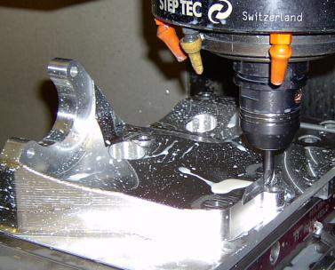
Feldversuche
Maschine
MIKRON ULP 1300
Antrieb: 10000min¯¹, 58kW
Schnittdaten
Nass-Fräsen mit Garant VHM Torus
Fräser D10, 4 Schneiden
Auskraglänge 30mm
n = 4700
vc = 150m/min
f = 0,288mm/U
ap = 12mm
ae = 2,5mm
fz = 0,072mm/Zahn
Werkstück
Werkstoff: Aluminium En5083
Ergebnis
- Sehr guter Rundlauf
- Gutes Fräsbild, keine Vibrationen
- Im Vergleich zu Weldon Aufnahmen hat TENDO E compact einen deutlich ruhigeren Lauf.

Slide 28
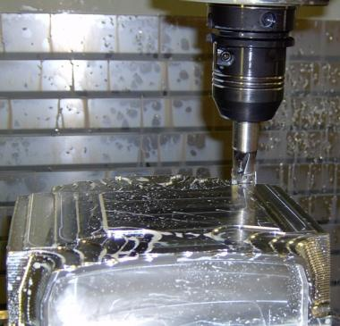
Feldversuche
Maschine
Deckel-Maho DMU100 Monoblock
Antrieb: 12000min¯¹, 28kW
Schnittdaten
Nass-Fräsen, ISCAR Wendeschneideplatten Schaftfräser, 3 Schneiden
Auskraglänge 55mm
n = 7900
vc = 500m/min
f = 0,42mm/U
ap = 16mm
ae = 3mm
fz = 0,14mm/Zahn
Werkstück
Werkstoff: Aluminium En5083
Ergebnis
- Sehr genauer Rundlauf
- Verglichen mit Weldon Aufnahmen erhöht sich die Standzeit der Werkzeuge mit TENDO E compact um 30 bis 35 Prozent!

Slide 29
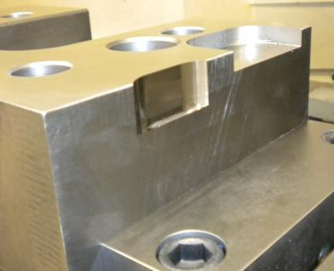
Feldversuche
Werkstück
Werkstoff: 1.2343 / 52 HRC (Hartfräsen!)
Maschine
DMG DMU 125P
Antrieb: 18000min¯¹, 30kW
Schnittdaten
Trocken-Fräsen mit Hoffmann
VHM Garant HPC, 6 Schneiden
Auskraglänge 50mm
n = 4500
vc = 170m/min
vf = 950mm/min
ap = 20mm
ae = 0,4mm
fz = 0,035mm/Zahn
Ergebnis
- Für TENDO E compact ohne erkennbare Probleme
- Die Zustellung war für den Fräser etwas zu viel, Schneiden sind ausgebrochen. Der Werkzeughalter hätte aber sogar noch mehr Zustellung vertragen können!

Slide 30
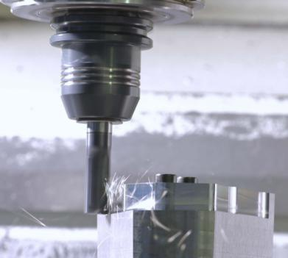
Feldversuche
Werkstück
Werkstoff: 1.2767
Maschine
DMG DMU 80E
Schnittdaten
Ingersoll VHM D=16 4xD TIALN
n = 1700
v = 80 m/min
f = 650mm/min
ae = 3 bis 12mm
ap = 16mm
Ergebnis –
- Die Zerspanung ist, im Gegensatz zu einem
- Schlichtfräser der in einem Spannzangenfutter aufgenommen ist und geringerer Schnittkräfte hat, super ruhig!
- Siehe auch Anwenderbericht Firma WKL!

Slide 31
TENDO E compact
Härtetests in der Praxis überraschen Profis
„Solche Haltekräfte hätte ich einem Hydro-Dehnspannfutter nie zugetraut. Da zieht sich bei der Bearbeitung nichts raus, das neue Hydro-Dehnspannfutter hält.“
(Jörg Kleemann, Geschäftsführer der WKL NC-Technik GmbH, Bad Salzuflen)
„Beim Schruppen schluckt TENDO E compact die Vibrationen. Früher hätte man sich gefreut, wenn man so hätte schruppen können.“
(Anton Schönfelder, Geschäftsführer der SLZ Maschinenbau GmbH, Hanau)
„Verglichen mit Weldon erhöht sich die Standzeit der Werkzeuge mit TENDO E compact sicherlich um 30 bis 35 Prozent. Besonders interessant ist die hohe Spannkraft.“
(Raimund Dinyer, Projektleiter und Andreas Scheuermann, Zerspanungsmechaniker, invenio GmbH Engineering Services, Nauheim)

Slide 32
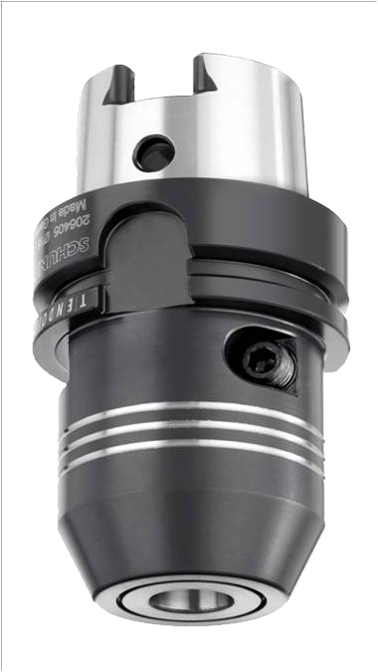
TENDO E compact
Kürzere Bearbeitungszeiten.
Schnellere Amortisation.

Slide 33
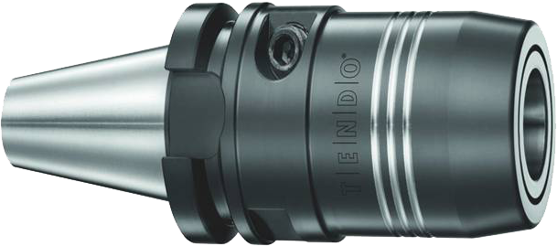
TENDO E compact
BT 30* Ø 12 und Ø 20
*Kühlmittelzufuhr gemäß DIN 69871 AD
Die 7 Volltreffer mit TENDO E compact:
1:0 Das Drehmoment-Monster – Bis zu 60 % größere Drehmomente
als handelsübliche Hydro-Dehnspannfutter.
(Bei Ø 16 bis 700 Nm bei trockenem, bis 350 Nm bei öligem Werkzeugschaft)
2:0 Der Präzisionsgarant – Mehr als 70 % besserer Rundlauf als ER-Spannzangen.
3:0 Der Dauerläufer – Bis zu 40 % mehr Volumenzerspanung möglich,
bevor das Werkzeug nachgeschliffen werden muss.

Slide 34
TENDO E compact
BT 30* Ø 12 und Ø 20
*Kühlmittelzufuhr gemäß DIN 69871 AD
Die 7 Volltreffer mit TENDO E compact:
4:0 Der Intelligentere – Bis zu 40 % längere Standzeit durch Öl-Stoßdämpfer-Effekt.
5:0 Genial einfach - genial effizient! Bis zu 80 % schnelleres Wechseln des Werkzeuges.
6:0 Das Preiswunder – Bis zu zu 65 % Beschaffungskosten-Ersparnis!
7:0 Der Perfektionist – Fast 100 % reproduzierbarer Werkzeugwechsel <0,003mm.

Slide 35
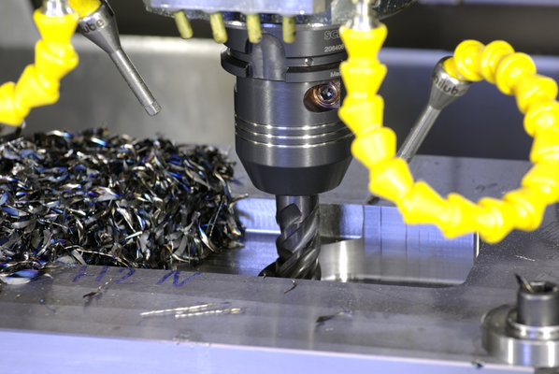
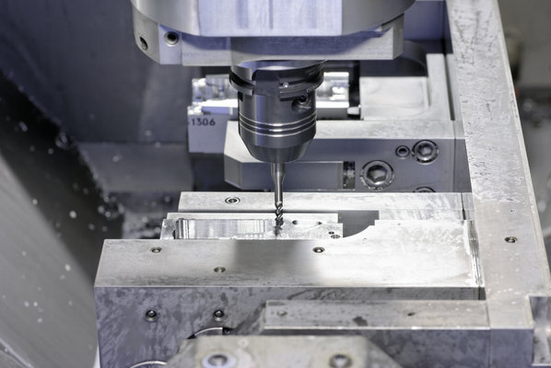
TENDO E compact
Weitere TENDO E compact Varianten
HSK-A 63 Ø 12 und Ø 20, SK 40 / BT 40 Ø 12 und Ø 20, HSK-A 100 Ø 20 und Ø 32, sowie SK 50 / BT 50 / Ø 20 und Ø 32

